Slide 1

基于已有故障分析报告的
多轮问答诊断系统
项目成员：肖子洋、杨宇欣
指导老师：黄有鹏

Slide 2
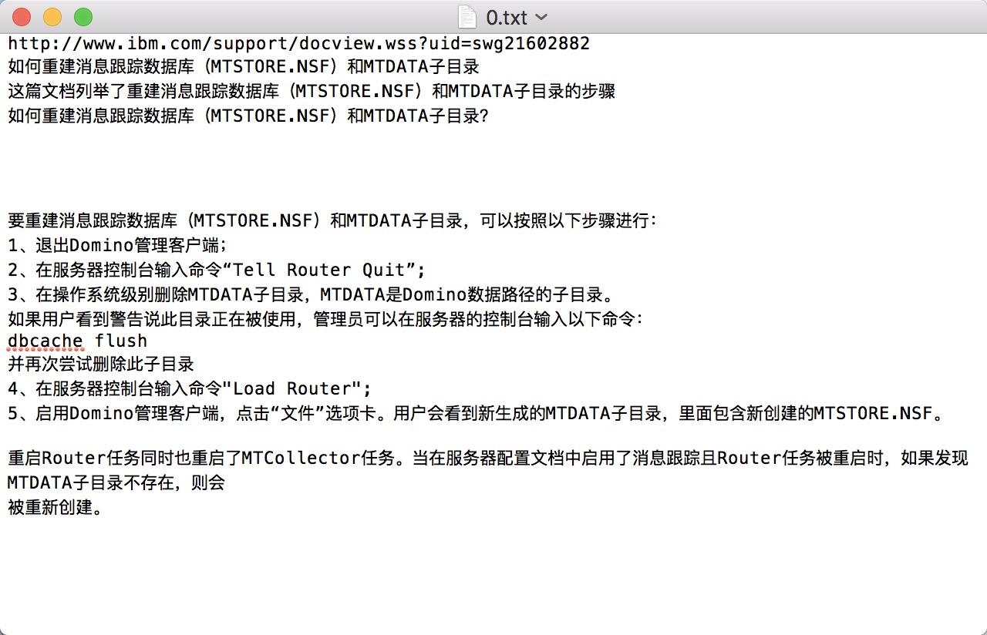
项目简介
项目背景
直接阅读故障报告的弊端
报告阅读太麻烦
文档存在重复、无意义内容
智能化程度低

Slide 3
项目简介
系统介绍
目的：利用已有故障报告给用户提供智能化诊断服务
核心技术：搜索引擎、知识图谱
实现工具：flask微框架、lucene开源引擎、socket编程、 SCA分词器

Slide 4

项目简介
总体架构
Nginx反向
代理
负责处理用户的询问、
并将答案返回给用户
负责对答案的搜索
多线程
语言交互服务器
（flask实现）
Socket
答案搜索服务器（java实现）
RESTful风格的
http接口
轻量级反向代理
读写磁盘
Sql
语句
文档
知识库
后台数据维护
（lucene或neo4j、java）
报告的物理存放位置
存放知识库

Slide 5
项目简介
研究内容
数据预处理
搜索引擎
知识图谱
系统架构
参考文献：

Slide 6
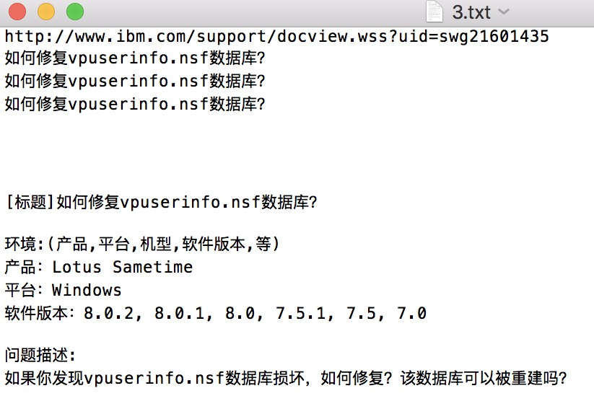
数据预处理
数据格式分析
问题编号
半结构化数据表
问题描述
产品
软件版本
运行平台

Slide 7
数据预处理
程序批量处理
利用正则表达式抽取信息
从文档提取问题描述、产品、版本、平台信息
将信息写入mysql数据库

Slide 8
数据预处理
数据清洗
重复值
缺失值
异常值

Slide 9
搜索引擎
总体工作流程
生成
获取文档
分词器
索引表
搜索
获取用户询问
分词器
答案排序
参考文献
《搜索引擎：信息检索实战》W.Bruce Croft著，机械工业出版社
《Apache Lucene 官方文档》

Slide 10
搜索引擎
汉语分词
定义：将一个汉字序列且分成一个一个单独的词
举例
分词器
开源工具：SmartChineseAnalyser分词器
具有优秀的处理汉字与英文混合文本的能力

Slide 11
搜索引擎
倒排索引表
定义：以关键字为索引，文档本身为内容的索引表
可表达为二元组（关键字、文档）的集合
举例
开源工具
Apache Lucene Indexer 6.2.1

Slide 12
搜索引擎
询问处理

Slide 13
搜索引擎
搜索结果打分机制

Slide 14
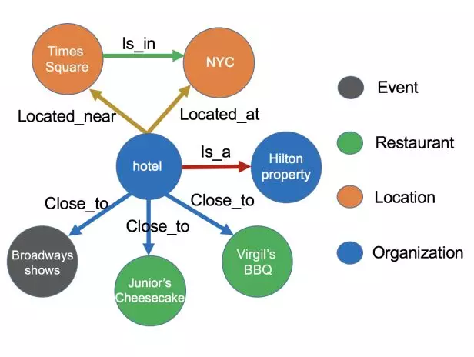
知识图谱
背景
计算、存储资源的丰富
工业界对更复杂的语义理解的需求
迫切需求
谷歌在2012年提出知识图谱技术，预示着自然语言处理进入更加复杂的时代
参考资料
《一份通俗易懂的知识图谱技术与应用指南》机器之心
《Neo4j 官方文档》
《项目实战：如何构建知识图谱》CSDN博客

Slide 15
知识图谱
构建知识库
1、安装开源图数据库Neo4j
2、定义实体、属性与联系
3、关系型数据库自动转换

Slide 16
知识图谱
基于规则的询问处理

Slide 17
知识图谱
遍历查询

Slide 18
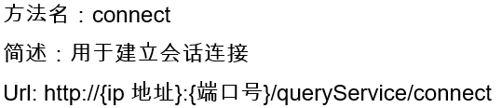
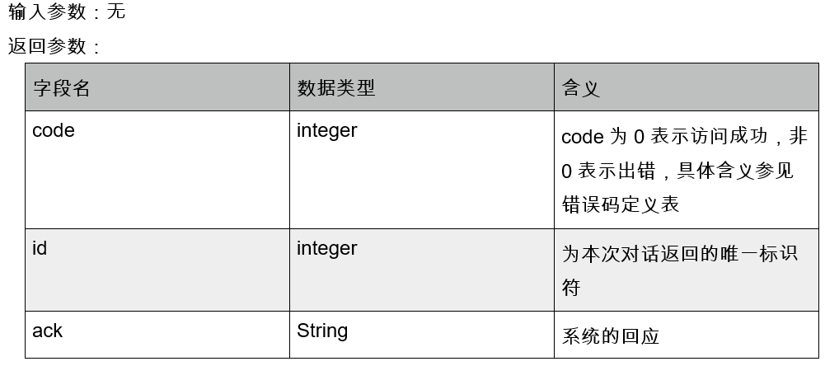
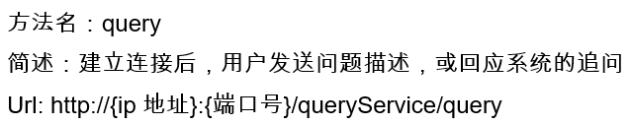
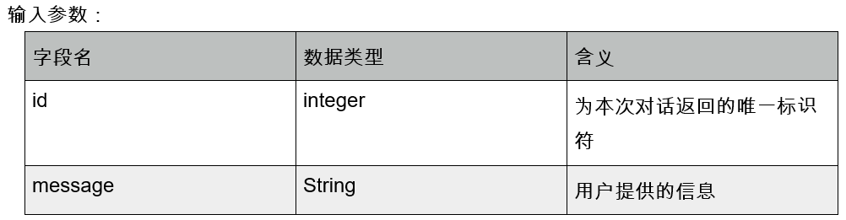
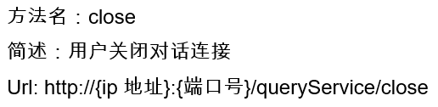
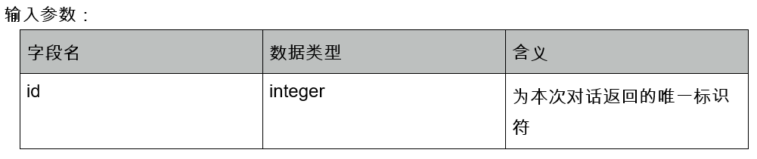
系统架构
RESTful接口
接口设计展示
风格
用json进行数据交互
服务器端无状态
服务器资源化
优点
交互简洁
服务器压力小
可扩展性强

Slide 19
系统架构
分布式
负责处理用户的询问、
并将答案返回给用户
负责对答案的搜索
优势
语言交互服务器
（flask实现）
Socket
答案搜索服务器（java实现）
工作量的分摊
一台服务器负责与用户打交道
另一台专注于搜寻答案
Socket数据交换格式设计(发送给答案服务器)
效率更高
数据内容 | 格式
问题描述 | description:用户的问题描述;
产品 | production:用户的产品;
版本 | edition:用户的软件版本;
运行平台 | platform:用户的运行平台;
程序耦合性低，内聚性高
更易于扩展与移植

Slide 20
系统架构
分布式
负责处理用户的询问、
并将答案返回给用户
负责对答案的搜索
优势
语言交互服务器
（flask实现）
Socket
答案搜索服务器（java实现）
工作量的分摊
一台服务器负责与用户打交道
另一台专注于搜寻答案
Socket数据交换格式设计(答案服务器的返回)
效率更高
数据内容 | 格式
最终答案 | answer:这个问题的答案;
进行下一次询问 | answer:{next};
让用户进行选择 | Choose:1{选择1},2{选择2};
找不到问题答案 | answer:{AnswerNotFound};
程序耦合性低，内聚性高
更易于扩展与移植

Slide 21
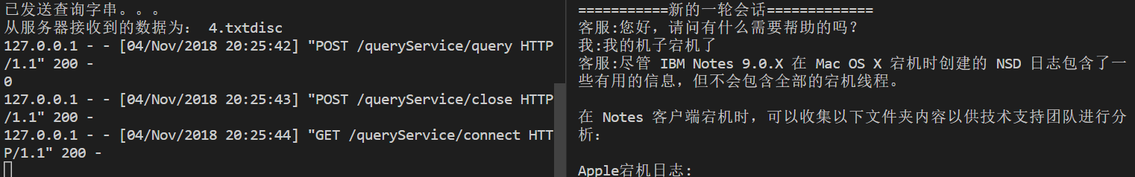
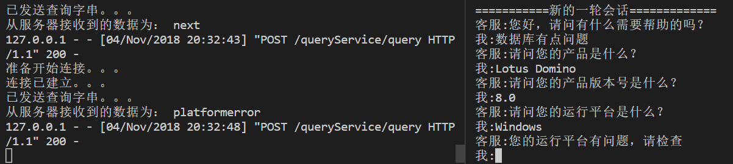
成果展示
基于接口的测试程序
左侧：后台服务器控制台
右侧：聊天窗口
测试
样例1
测试
样例2

Slide 22
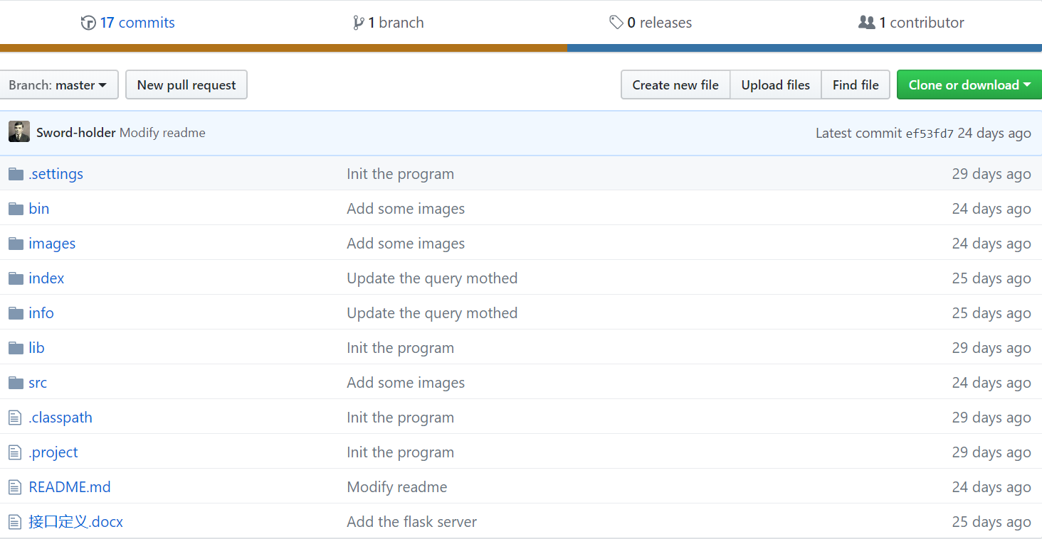
成果展示
Github交付
通俗易懂的readme
完备的项目资料
清晰的设计文档

Slide 23
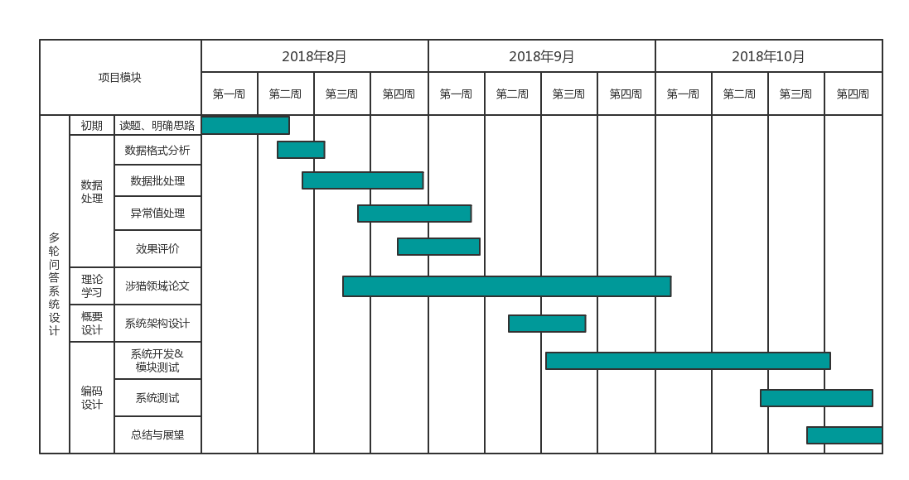
项目管理
项目进度——甘特图

Slide 24
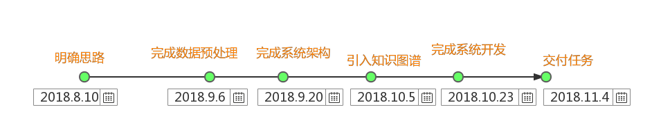
项目管理
里程碑
分工情况
项目成员 | 主要职责
肖子洋 | 数据库构建、编程、模块测试、改错
杨宇欣 | 文本文档预处理、接口设计、系统测试、查阅文献

Slide 25
展望
探索方向
搜索引擎与知识图谱更融洽地结合
更加自然的询问方式
更加友好的人机交互界面
健壮性更强的程序

Slide 26
展望
探索方向
处理用户回答
搜索引擎与知识图谱更融洽地结合
--同时内置搜索引擎和知识图谱
是否规范？
答案
答案
否
是
--根据用户回答的规范程度来决定
调用哪个
搜索引擎
知识图谱

Slide 27
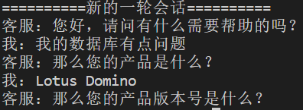
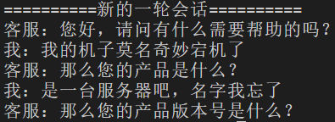
展望
探索方向
更加自然的询问方式
可行的解决方案
现有系统：固定的询问语句
引入内容丰富的语料库
云问公司的客服机器人
利用20万语料库训练
增加问答轮数，减少用户知识负担
系统提示越多，用户的负担就越小，体验就越好

Slide 28
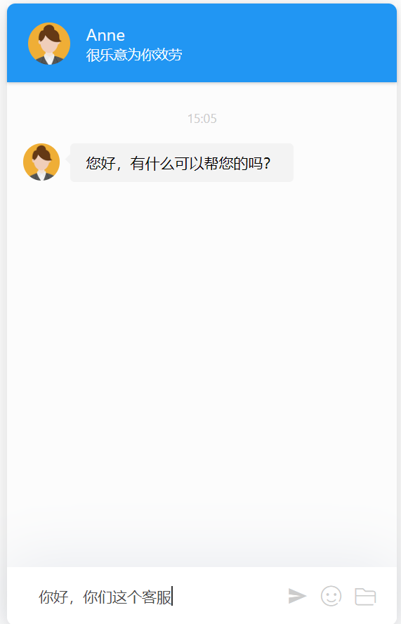
展望
探索方向
更加友好的人机交互界面
--编写web前端页面，让界面更美观
--利用接口的灵活性，嵌入到各个产品内部
--完善辅助功能，如发送图片、表情等

Slide 29

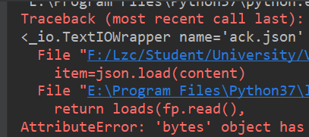
展望
探索方向
健壮性更强的程序
运行环境问题
--加大测试强度，如提高并发量、进行边界测试
边界问题
--接受用户反馈与评价，并即使修复错误
--程序无法解答时，切换至人工服务
编码问题

Slide 30
展望
特别感谢
黄有鹏老师在项目方向上的指点
IBM团队提供项目机会
信息学院对IBM校企合作项目的支持

Slide 31
Thank you！
Github项目主页
https://github.com/Swordholder/queryService

